Slide 1
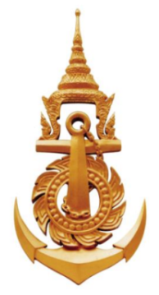
แนวทางและแผนการดำเนินงานฯ
ในปีงบประมาณ 2561
น.อ.ทองสิน ขวัญตัว
ผอ.กพอ.สพร.สปช.ทร.

Slide 2

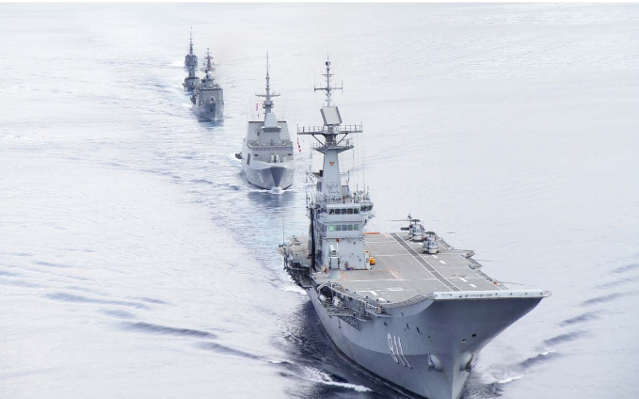
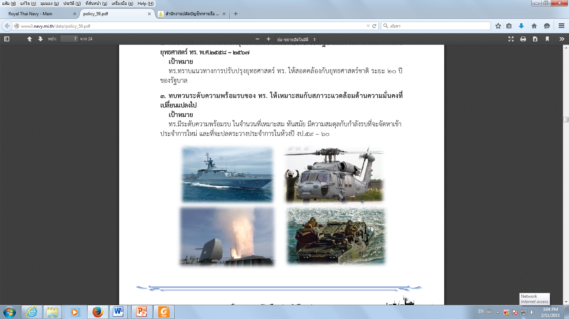
กองทัพเรือ
วิสัยทัศน์
เป็นหน่วยงานความมั่นคงทางทะเล ที่มีบทบาทนำในภูมิภาค และ
เป็นเลิศในการบริหารจัดการ

Slide 3
PMQA ทร. (เดิม) VS PMQA ทร. (ปรับปรุง)
ทร.
ทร.
ที่ปรับแก้ไข
คณะกรรมการกำกับการฯ
Steering Committee
พคบ.ทร.
คณะกรรมการกำกับการฯ
Steering Committee
พคบ.ทร.
Working Team
(เดิม)
คณะอนุกรรมการฯ และ จนท.ต่าง ๆ
ปรับ
คณะอนุกรรมการ PMQA
อพคบ.ทร.
คณะทำงาน PMQA
คณะอนุกรรมการ PMQA
ด้านการประเมินองค์กร
เจ้าหน้าที่ PMQA
คณะอนุกรรมการ PMQA
หมวด 1-7
คณะอนุกรรมการ PMQA
หมวด 1-7
คณะอนุกรรมการ PMQA
หมวด 1-7
คณะอนุกรรมการ PMQA
หมวด 1-7
คณะอนุกรรมการ PMQA
หมวด 1-7
คณะอนุกรรมการ PMQA
หมวด 1-7
คณะอนุกรรมการ PMQA
หมวด 1-7
เจ้าหน้าที่ Core team
เจ้าหน้าที่ประจำสำนักงานคณะอนุกรรมการ PMQA

Slide 4
คณะอนุกรรมการฯ และ จนท.ต่าง ๆ (ปรับปรุง)
คณะอนุกรรมการฯ และ จนท.ต่าง ๆ
หน้าที่
ที่ปรับแก้ไข
องค์ประกอบ
คณะอนุกรรมการ PMQA
อพคบ.ทร.
วางแผน +อำนวยการ
ประสานงาน+กำกับการ
ปช.ทร.
รอง จก. ฝ่ายอำนวยการ
คณะอนุกรรมการ PMQA
ด้านการประเมินองค์กร
ประเมินองค์กร (Self assessment)
รับตรวจประเมิน
สมัครขอรับรางวัล
รอง ปช.ทร.
สพร.สปช.ทร.
คณะอนุกรรมการ PMQA
หมวด 1 การนำองค์กร
ให้การสนับสนุน
หน่วยจัดทำแผนพัฒนาองค์กร
อพคบ.ทร. ด้านการประเมินองค์กร ในการประเมินองค์กรของ ทร.
รอง จก.ยก.ทร.
ผู้แทนหน่วยที่เกี่ยวข้อง
คณะอนุกรรมการ PMQA
หมวด 2 การวางแผนเชิงยุทธศาสตร์
รอง จก.ยก.ทร.
ผู้แทนหน่วยที่เกี่ยวข้อง
(เดิม)
คณะอนุกรรมการ PMQA
หมวด 3 การให้ความสำคัญกับผู้รับบริการ
รอง จก.กพร.ทร.
ผู้แทนหน่วยที่เกี่ยวข้อง
คณะอนุกรรมการ PMQA
หมวด 4 การวัด วิเคราะห์ และการจัดการความรู้
รอง ปช.ทร.
ผู้แทนหน่วยที่เกี่ยวข้อง
คณะอนุกรรมการ PMQA
หมวด 5 การมุ่งเน้นบุคลากร
รอง จก.กพ.ทร.
ผู้แทนหน่วยที่เกี่ยวข้อง
คณะอนุกรรมการ PMQA
หมวด 6 การมุ่งเน้นระบบปฏิบัติการ
รอง ปช.ทร.
ผู้แทนหน่วยที่เกี่ยวข้อง
คณะอนุกรรมการ PMQA
หมวด 7 ผลลัพธ์การดำเนินการ
ผอ.สพร.สปช.ทร.
ผู้แทนหน่วยที่เกี่ยวข้อง
เจ้าหน้าที่ประจำสำนักงานคณะอนุกรรมการ PMQA
สนับสนุนการดำเนินการด้านธุรการทั้งปวงของ อพคบ.ทร. ทุกคณะฯ
ผอ.กพอ.สพร.สปช.ทร.
จนท. ใน สพร.สปช.ทร.

Slide 5

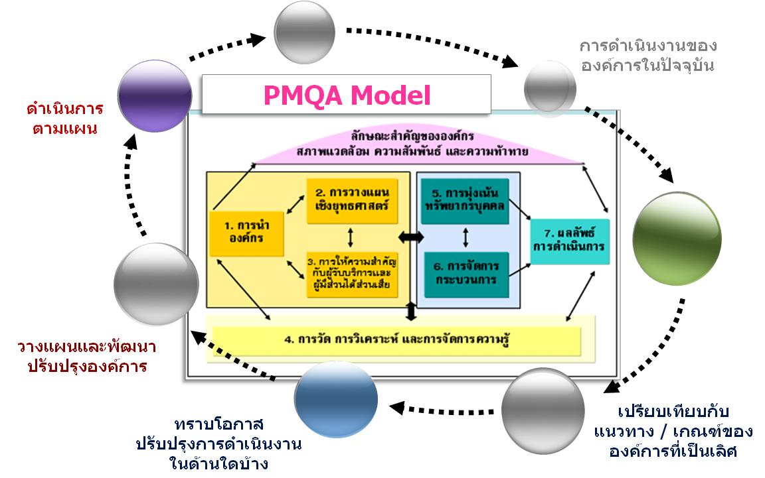
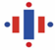
วงจรคุณภาพการบริหารจัดการภาครัฐ

Slide 6

สำนักงาน
ก.พ.ร.
N
Y
รายงานป้อนกลับ
ทร.
Y
End
Y
Y
คณะกรรมการกำกับการฯ
Steering Committee
พคบ.ทร.
(เสธ.ทร. ประธานฯ)
Y
พคบ.ทร.
พคบ.ทร.
N
พคบ.ทร.
Y
พคบ.ทร.
Y
คณะอนุกรรมการ PMQA
อพคบ.ทร.
(ปช.ทร. ประธานฯ)
อพคบ.ทร.
พิจารณา (ในฐานะฝ่ายเลขาฯ )
Y
ขอรับรางวัลรายหมวด/
รับการตรวจจาก ก.พ.ร.
ทราบโอกาสปรับปรุง
(สิ่งที่ควรได้รับ
การปรับปรุง)
คณะอนุกรรมการ PMQA
ด้านการประเมินองค์กร
Start
ประเมินตนเองของ ทร.
N
คณะอนุกรรมการ PMQA
หมวด 1 -7
ให้การสนับสนุน
Support
นขต.ทร. และหน่วยเฉพาะกิจ ทร. ที่เกี่ยวข้อง
สนับสนุนในการประเมินฯ ทร.
ทำแผนปรับปรุงองค์กร
ปรับปรุงองค์กร
ตามแผนฯ
รายงานผลการปฏิบัติตามแผน

Slide 7
ระดับ นขต.ทร.
ทบทวน/ปรับปรุงโครงสร้างคณะทำงานฯ ของหน่วย (WORKING TEAM)
ดำเนินการ PMQA ตามหลักการในภาพรวม เน้นการดำเนินการ ในหมวดที่ 6 การมุ่งเน้นระบบปฏิบัติ (มีคู่มือการปฏิบัติงานครบถ้วน ตามกระบวนตามภารกิจหลักของหน่วย)
แนวทางการตรวจเยี่ยม PMQA ในปี งป.61 (สิ่งที่เน้น)
  ตรวจแผนปฏิบัติราชการประจำปี
    กำหนดผู้รับผิดชอบ&เป้าหมายที่ชัดเจน
  ตรวจผลการดำเนินการตามแผนฯ
    วิธีเก็บรวบรวมข้อมูล&วิธีประเมินผลสำเร็จ
  ตรวจการออกแบบกระบวนการ
    มีกระบวนการสอดคล้องกับเป้าหมาย
    การจัดเก็บข้อมูลที่สัมพันธ์กับกระบวนการ
    นำผลการประเมินมาปรับปรุงกระบวนการอย่างไร

Slide 8
ประเด็นที่เน้นในการตรวจเยี่ยม PMQA ในปี งป.61
แผนปฏิบัติราชการประจำปี
  การกำหนดผู้รับผิดชอบกิจกรรมตามแผนปฏิบัติราชการประจำปี
  การกำหนดเป้าหมายตามแผนปฏิบัติราชการประจำปี
  ความสอดคล้องของเป้าหมายกับพันธกิจ/ภารกิจของหน่วย/ของหน่วยเหนือ
  การทบทวนผลการดำเนินงานที่ผ่านมา
  การใช้ข้อมูลจริงประกอบการวางแผน
ผลการดำเนินการตามแผนปฏิบัติราชการประจำปี
  การกำหนดผู้เก็บรวบรวมข้อมูลและวิธีการเก็บข้อมูล
  วิธีการประเมินผลสำเร็จ
  การติดตามผลการดำเนินงานโดยหัวหน้าหน่วย
การจัดการกระบวนการ
  ความสอดคล้องของกระบวนการทำงานกับเป้าหมายที่กำหนด
  ความสอดคล้องของการจัดเก็บข้อมูลกับกระบวนการและเป้าหมาย
  การกำหนดผู้รับผิดชอบกระบวนการ
  การนำผลการดำเนินการมาปรับปรุงกระบวนการ

Slide 9
เกณฑ์การให้คะแนน (0-5)
ไม่มีการดำเนินการใด ๆ
  คะแนน 0
มีร่องรอยที่แสดงให้เห็นว่ามีการดำเนินการอยู่บ้างเพียงส่วนน้อย
  คะแนน 1
มีร่องรอยที่แสดงให้เห็นว่ามีการดำเนินการอยู่บ้าง
  คะแนน 2
มีร่องรอยที่แสดงให้เห็นว่ามีการดำเนินการอยู่บ้างเพียงส่วนใหญ่
  คะแนน 3
มีการดำเนินการที่ครบถ้วน
  คะแนน 4
มีการดำเนินการอย่างเป็นระบบที่ครบถ้วนสมบูรณ์
  คะแนน 5

Slide 10
การดำเนินการ PMQA (มีความสอดคล้อง+เชื่อมโยง)

Slide 11
แผนการดำเนินงานในปี 2561
ลำดับที่ | รายการ | ต.ค. | พ.ย. | ธ.ค. | ม.ค. | ก.พ. | มี.ค. | เม.ย. | พ.ค. | มิ.ย. | ก.ค. | ส.ค. | ก.ย.
1 | แต่งตั้งคณะทำงานฯ ของ ทร.
2 | ให้ความรู้ PMQA เช่น เกณฑ์ฯ ปี 2558 (คณะอนุกรรมการฯ ทร./ นขต.ทร.)
3 | ประเมินองค์กรฯ ทร. (คณะอนุกรรมการฯ ด้านประเมิน)
4 | จัดทำแผนพัฒนาองค์กร (หน่วยที่เกี่ยวข้อง + การสนับสนุนของคณะอนุกรรมการฯ หมวดหน่วยที่เกี่ยวข้อง)
5 | ดำเนินการพัฒนาองค์กร (หน่วยที่เกี่ยวข้อง + การสนับสนุนของคณะอนุกรรมการฯ หมวดหน่วยที่เกี่ยวข้อง)
6 | Site visit นขต.ทร. (คณะอนุกรรมการฯ ด้านประเมิน)
7 | การสมัครขอรับรางวัลรายหมวด (คณะอนุกรรมการฯ ด้านประเมิน)
8 | การรับการตรวจ FL 2 ) (คณะอนุกรรมการฯ ด้านประเมิน)
*
* จุดตัดสินใจในการสมัครับรางวัลรายหมวด

Slide 12


ข้อมูล และ/หรือ ติดต่อ/สอบถาม เกี่ยวกับ PMQA
เว็บไซต์ PMQA ทร.(INTRANET)
  http://info.navy.mi.th/onc/pmqa/
E-MAIL (กพอ.สพร.สปช.ทร.)
เบอร์โทร/โทรสาร (กพอ.สพร.สปช.ทร.)
  58585 (ทร.) /0-2472-8126 (TOT)
LINE QR CODE กลุ่ม “2561 PMQA”

